Slide 1


Slide 2
Redes com IoT
2-01_ IPV6

Slide 3
IPv6 - Introdução
Na década de 80, quando foi descrito como seria o atual protocolo IP (Internet Protocol), tinha-se a ideia de que o número de hosts designados seria suficiente para atender uma grande demanda por muito tempo. Isto aconteceu porque, em teoria, se poderia ter até quatro bilhões de hosts, utilizando quatro bytes como endereçamento.
Atualmente não só empresas que querem implantar a Internet em suas dependências, como também escolas e universidades têm problemas para conseguir até mesmo uma faixa de endereços.
Como uma solução para este problema, na segunda metade dos anos 90 foram estabelecidas as regras para o funcionamento do que seria chamado de próxima geração de endereços IP, conforme descrito em [RFC1671], o IPv6, ou simplesmente IPng (IP next generation).

Slide 4
IPv6 - Endereçamento
Endereços IPv4 possuem 32 bits de tamanho, enquanto endereços IPv6 possuem 128 bits.
A representação básica de um endereço IPv6 se dá na forma X:X:X:X:X:X:X:X, onde X refere-se a quatro dígitos hexadecimais (16 bits). Cada dígito consiste em quatro bits, cada inteiro consiste em quatro dígitos e cada endereço consiste em oito inteiros, num total de 128 bits (4x4x8=128).

Slide 5
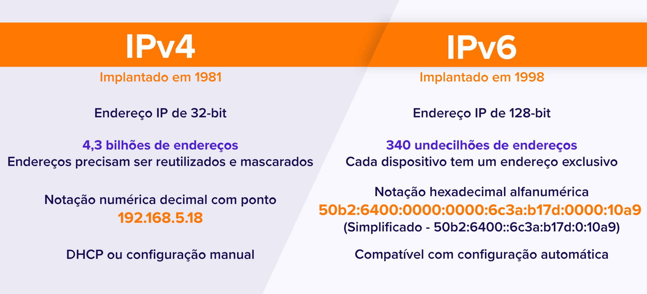
IPv4 x IPv6 - Endereçamento

Slide 6
IPv6 - Cabeçalho
Embora o tamanho do endereço IPv6 seja quatro vezes maior que o IPv4, o seu cabeçalho é apenas duas vezes maior.
Um cabeçalho mais simplificado implica em menos processamento para cada pacote, sendo extremamente útil para redes de alta velocidade.

Slide 7
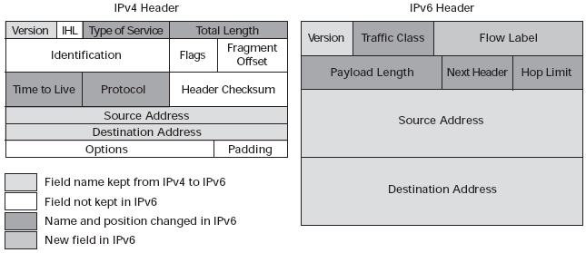
IPv6 - Cabeçalho

Slide 8
IPv6 - Transição
A transição de IPv4 para IPv6 deve ser feita de forma gradual. Uma atualização de forma radical faria com que administradores de redes tivessem que encontrar e instalar novas versões para softwares de rede para cada host e roteador na internet - nada fácil, imaginando o número de diferentes plataformas rodando IPv4.

Slide 9
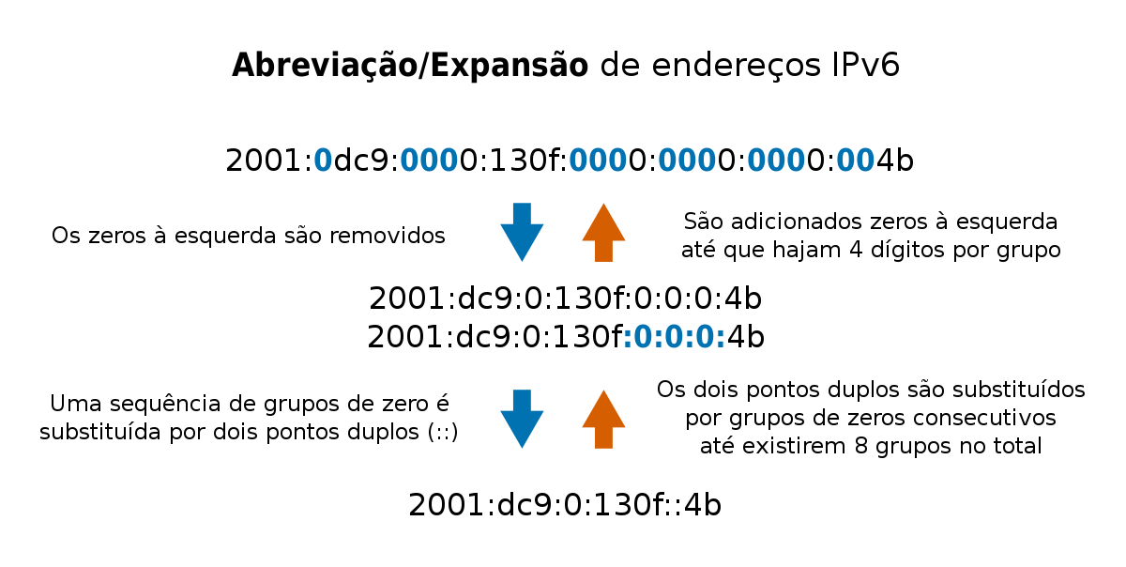
IPv6 - abreviação

Slide 10
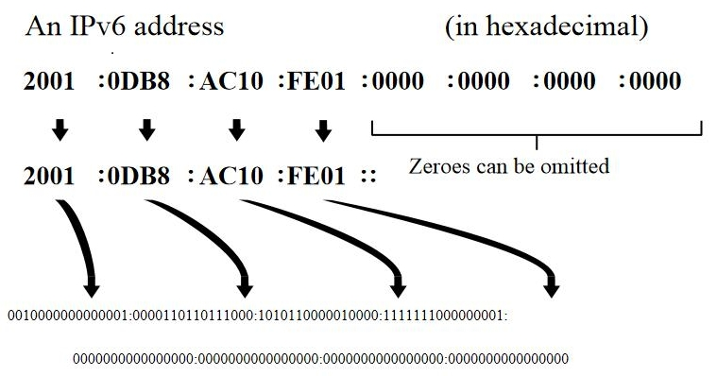
IPv6 - abreviação

Slide 11
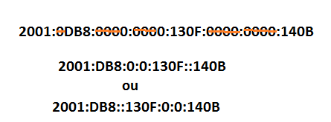
IPv6 - abreviação

Slide 12

www.sp.senai.br

